Slide 1
Fiinasta projektavimas ir kūrimas
III Laboratorinis darbas

Slide 2
Komanda „Permainos“

Slide 3
Turinys
Įvadas
Reikalavimai
Struktūrinis dalykinės srities modelis
Reikalavimų - struktūrinio dalykinės srities modelio atsekamumo matrica
Reikalavimų - užduočių atsekamumo matrica
Sekų diagrama
Techninė architektūra
Prototipo prezentacija

Slide 4
Įvadas
Programų sistema – „Fiinasta“ biudžeto planavimo sistema.
Tikslas – atlikti ICONIX proceso veikas:
Robastiškumo analizė;
Preliminari projekto peržiūra;
Techninė architektūra.

Slide 5
Reikalavimai
FR1 | Naudotojas turi galėti prisijungti prie finansų planavimo sistemos.
R1 | Sistema turi galėti nuspėti naudotojo ateities išlaidas nustatytam laikotarpiui.
 | R1.1 | Sistemoje turi būti galima pasirinkti išlaidų nuspėjimo laikotarpį (diena, savaitė, mėnuo, metai).
R2 | R2.1 | Sistemoje turi būti galima pridėti pastabą prie išlaidų.
 | R2.2 | Pastabos ilgis turi būti apribotas iki 350 simbolių.
R3 | Rašant pastabą, sistema, vartotojui klaviatūroje paspaudus „enter“ turi galėti automatiškai pabaigti žodį.
R4 | Sistema turi generuoti taupymo pasiūlymus pagal ankstesnes naudotojo išlaidas/pajamas.
R5 | Sistema turi turėti galimybę peržiūrėti išlaidų įrašus.
R5 | R5.1 | Sistema turi turėti galimybę ieškoti išlaidų/pajamų įrašų.
 | R5.2 | Sistema turi galėti filtruoti įrašus pagal įvairius kriterijus.
R6 | Sistema turi turėti galimybę dalintis įrašais soc. tinkluose.
R7 | Sistema turi turėti galimybę paremti kūrėjus naudojant „paypal“.
R8 | Sistema turi generuoti statistiką.
 | R8.1 | Sistema statistikoje turi pateikti vidutines pajamas.
 | R8.2 | Sistema statistikoje turi pateikti vidutines išlaidas.
 | R8.3 | Sistema statistikoje turi pateikti kokia dalį sudaro skirtingos išlaidų kategorijos
R9 | Sistema turi leisti pridedant išlaidas pridėti čekio nuotrauką.

Slide 6
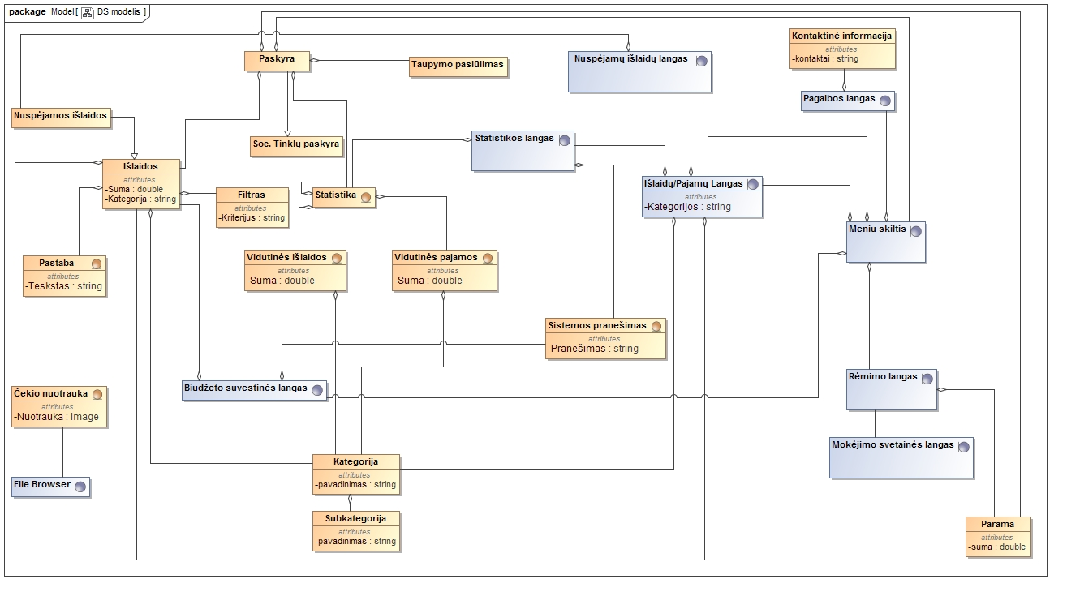
Struktūrinis dalykinės srities modelis
Prieš pakeitimus:

Slide 7
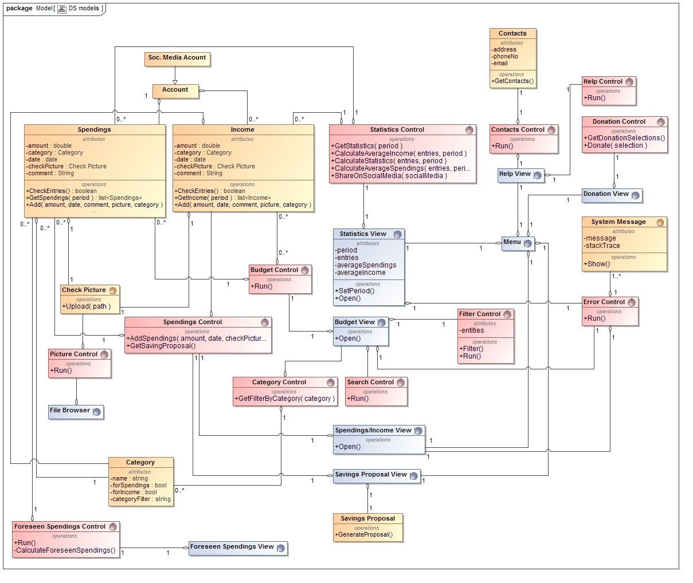
Struktūrinis dalykinės srities modelis
Po pakeitimų:

Slide 8
Reikalavimų - struktūrinio dalykinės srities modelio atsekamumo matrica
Klasės Reikalavimai | Account | Soc. Media Account | Forseen Spendings Control | Foreseen Spendings View | Spendings Control | Spendings | Spendings/Income View | Savings Proposal | Savings Proposal View | Budget View | Budget Control | Statistics View | Statistics Control | Help View | Help Control | Filter Control | Contacts Control | Contacts | Search Control | Error Control | System Message | Check Picture | Picture Control | File Browser | Meniu | Category | Category Control | Donation View | Donation Control
FR1 | + | + |  |  |  |  |  |  |  |  |  |  |  |  |  |  |  |  |  | + | + |  |  |  | +
R1 |  |  | + | + |  |  |  |  |  |  |  |  |  |  |  |  |  |  |  | + | + |  |  |  | +
R1.1 |  |  | + | + |  |  |  |  |  |  |  |  |  |  |  |  |  |  |  | + | + |  |  |  | +
R2.1 |  |  |  |  | + | + | + |  |  |  |  |  |  |  |  |  |  |  |  | + | + |  |  |  | +
R2.2 |  |  |  |  | + | + | + |  |  |  |  |  |  |  |  |  |  |  |  | + | + |  |  |  | +
R3 |  |  |  |  | + | + | + |  |  |  |  |  |  |  |  |  |  |  |  | + | + |  |  |  | +
R4 |  |  |  |  |  |  |  | + | + |  |  |  |  |  |  |  |  |  |  | + | + |  |  |  | +
R5 |  |  |  |  | + | + |  |  |  | + | + |  |  |  |  |  |  |  |  | + | + |  |  |  | +
R5.1 |  |  |  |  | + | + |  |  |  | + | + |  |  |  |  |  |  |  | + | + | + |  |  |  | +
R5.2 |  |  |  |  | + | + |  |  |  | + | + |  |  |  |  | + |  |  |  | + | + |  |  |  | +
R6 |  | + |  |  |  |  |  |  |  |  |  |  |  |  |  |  |  |  |  | + | + |  |  |  | +
R7 |  |  |  |  |  |  |  |  |  |  |  |  |  | + | + |  | + | + |  | + | + |  |  |  | + |  |  | + | +
R8 |  |  |  |  |  |  |  |  |  |  |  | + | + |  |  |  |  |  |  | + | + |  |  |  | +
R8.1 |  |  |  |  |  |  |  |  |  |  |  | + | + |  |  |  |  |  |  | + | + |  |  |  | +
R8.2 |  |  |  |  |  |  |  |  |  |  |  | + | + |  |  |  |  |  |  | + | + |  |  |  | +
R8.3 |  |  |  |  |  |  |  |  |  |  |  |  |  |  |  |  |  |  |  | + | + |  |  |  | + | + | +
R9 |  |  |  |  |  |  |  |  |  |  |  |  |  |  |  |  |  |  |  | + | + | + | + | + | +

Slide 9
Reikalavimų - užduočių atsekamumo matrica
 | FR1 | R1 | R2 | R3 | R4 | R5 | R6 | R7 | R8 | R9
5.2.1.„Išlaidų įrašų peržiūrėjimas“ | + |  |  |  |  | +
5.2.2. „Ieškoti įrašų“ | + |  |  |  |  | +
5.2.3. „Filtruoti įrašus“ | + |  |  |  |  | +
5.2.4. „Filtruoti pagal kategoriją“ | + |  |  |  |  | + |  |  | +
5.2.5. „Pridėti išlaidas“ | + |  |  | +
5.2.6. „Pridėti čekio nuotrauką“ | + |  |  |  |  |  |  |  |  | +
5.2.7. „Rašyti pastabą“ | + |  | + | +
5.2.8. „Peržiūrėti statistiką“ | + |  |  |  |  | + |  |  | +
5.2.9. „Peržiūrėti vidutines pajamas“ | + |  |  |  |  | + |  |  | +
5.2.10. „Peržiūrėti vidutines išlaidas“ | + |  |  |  |  | + |  |  | +
5.2.11. „Gauti taupymo pasiūlymus“ | + |  |  |  | + | +
5.2.12. „Peržiūrėti nuspėjamas išlaidas“ | + | + |  |  |  | +
5.2.13. „Paremti kūrėjus“ | + |  |  |  |  |  |  | +
5.2.14. „Dalintis statistika socialiniuose tinkluose“ | + |  |  |  |  |  | +

Slide 10
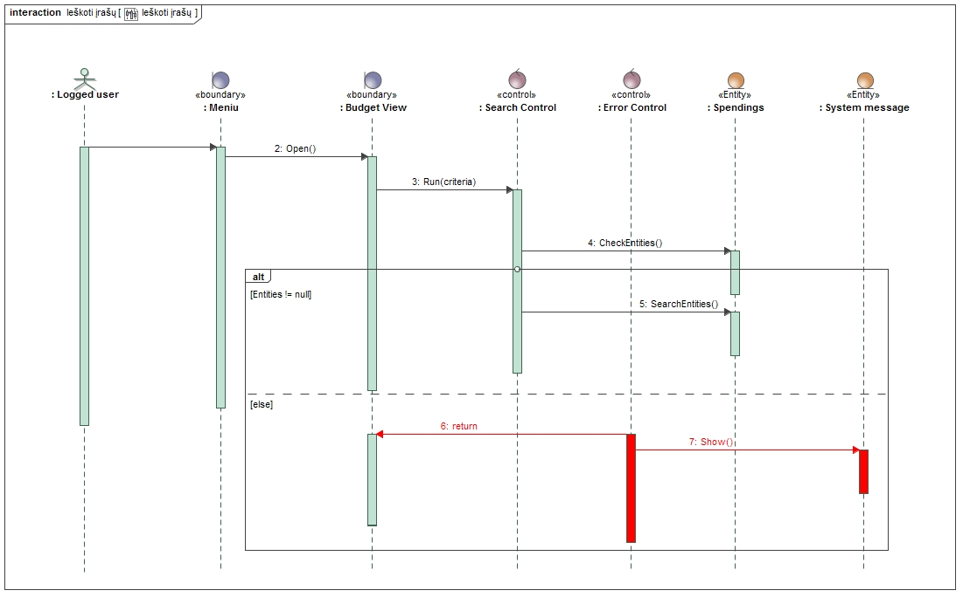
Sekų diagrama

Slide 11
Testavimo planas ir scenarijai
Testavimo planas "Fiinasta" web aplikacijai
TC_02
Tikrinama ar surandamas išlaidos įrašas
Testuotojas "Biudžeto suvestinė" lange paspaudžia ant "Išlaidų paieška"
Testuotojas suveda išlaidos, kurios ieško pastabą
Parodomas išlaidos įrašas
Tikrinama ar nesant išlaidos įrašui parodoma: "išlaidų nėra"
Testuotojas "Biudžeto suvestinė" lange paspaudžia ant "Išlaidų paieška"
Testuotojas suveda išlaidos, kurios nėra pastabą
Parodomas tekstas, kad tokia išlaida neegzistuoja

Slide 12
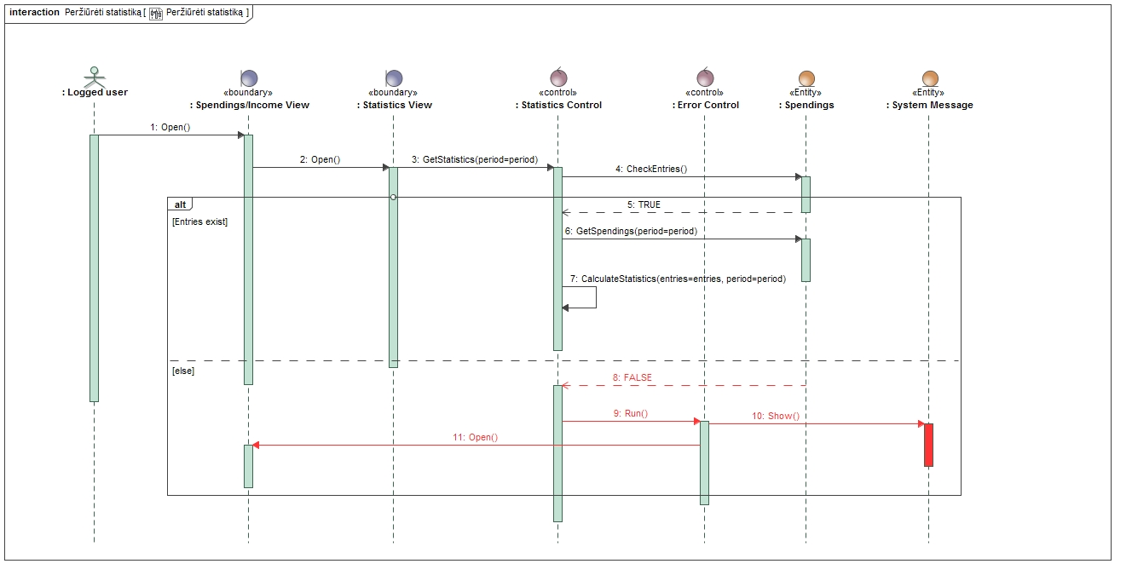
Sekų diagrama

Slide 13
Testavimo planas ir scenarijai
Testavimo planas "Fiinasta" web aplikacijai
TC_05
Tikrinama ar pridėta išlaida
Testuotojas "Išlaidos/Pajamos" lange pasirenka kategoriją, pasirenka datą, įvedą sumą, prideda arba neprideda čekio nuotraukos ir pastabos
Spaudžiama patvirtinti
Pridėtas išlaidos įrašas turi pasirodyti "Biudžeto suvestinė" lange
Tikrinama ar įmanoma pridėti išlaidą neįvedus sumus
Testuotojas "Išlaidos/Pajamos" lange pasirenka kategoriją, pasirenka datą, neįvedą sumos, prideda arba neprideda čekio nuotraukos ir pastabos
Spaudžiama patvirtinti
Išlaidos įrašas neturėtų būti pridėta
Tikrinama ar įmanoma pridėti išlaidą nepasirinkus datos
Testuotojas "Išlaidos/Pajamos" lange pasirenka kategoriją, nepasirenka datos, įvedą sumą, prideda arba neprideda čekio nuotraukos ir pastabos
Spaudžiama patvirtinti
Išlaida neturėtų būti pridėta
Tikrinama ar įmanoma pridėti išlaidą nepasirinkus kategorijos
Testuotojas "Išlaidos/Pajamos" lange nepasirenka kategorijos, pasirenka datą, įvedą sumą, prideda arba neprideda čekio nuotraukos ir pastabos
Spaudžiama patvirtinti
Išlaidos įrašas neturėtų būti pridėta

Slide 14
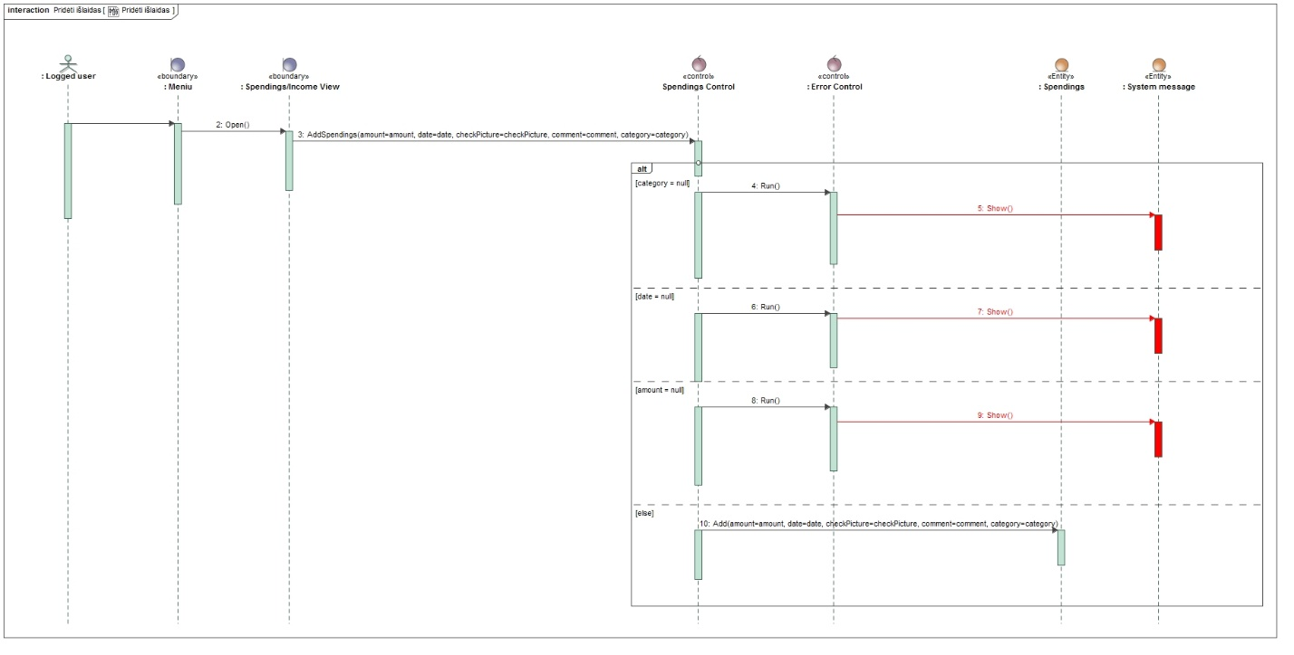
Sekų diagrama

Slide 15
Testavimo planas ir scenarijai
Testavimo planas "Fiinasta" web aplikacijai
U_08
Tikrinama ar įmanoma peržiūrėti statistiką
Testuotojas atidaro "Išlaidos/Pajamos" langą
Paspaudžia mygtuką "Statistika"
Testuotojas pasirenka laikotarpį
Parodoma statistika
Tikrinama ar nesant išlaidos įrašui parodoma: "išlaidų nėra"
Testuotojas atidaro "Išlaidos/Pajamos" langą
Paspaudžia mygtuką "Statistika"
Testuotojas pasirenka laikotarpį kuomet nėra išlaidų
Pranešama, kad įrašų nėra ir atidaromas "Išlaidos/Pajamos" langas

Slide 16
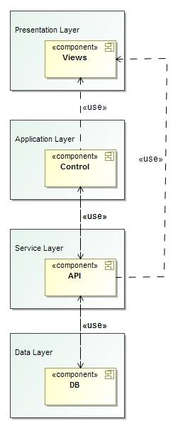
Techninė architektūra
Kuriamos sistemos architektūra

Slide 17
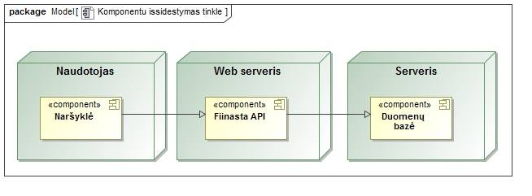
Techninė architektūra
Sistemos komponentų išdėstymo diagrama

Slide 18
Klausimai?

Slide 19
Ačiū už dėmesį

